Slide 2
2
번뇌란?
행복을 가로막는 마음 상태

Slide 3
번뇌구조
3
개념 이전의 상태
3대 악사고
실체사고 (實體思考)
가치사고 (價値思考)
좌절
욕구(인력, 척력)
분노
성취-긴장-욕구강화
불만사고 (不滿思考)
貪
瞋
痴
삼독(三毒)

Slide 4
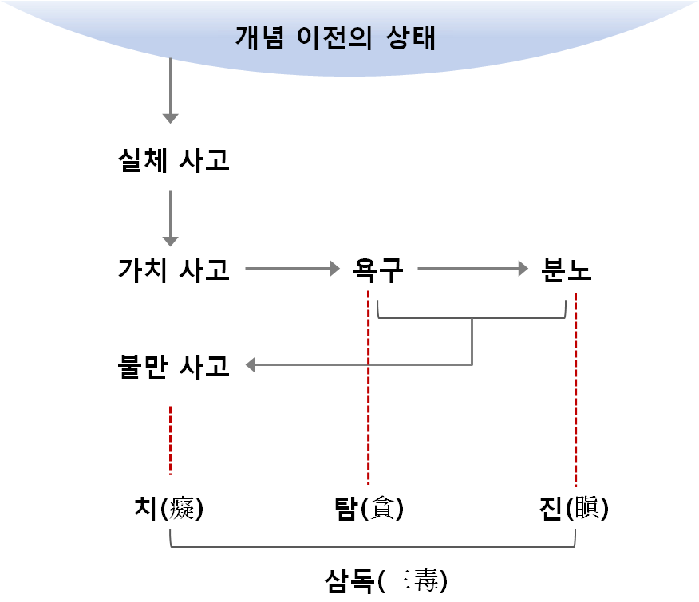
4
번뇌구조
개념이전의 상태:
무엇인가 대상과 마주치기 이전의 의식 상태
무심(無心), 무념(無念), 고요, 적적, 열반, 태초(太初), 태허(太虛)
기독교적인 관점에서 보면 아담과 이브가 선악과를 따먹기 이전 상태
보통 사람들은 개념이전의 상태를 인식하지 못함.

Slide 5
5
번뇌구조
실체 사고:
대상에 이름을 붙임
“금”

Slide 6
6
번뇌구조
가치 사고:
실체 사고의 결과물에 가치를 부여함
“비싸다”, “좋다”

Slide 7
7
번뇌구조
욕구:
가치에 상응하는 욕구가 생김
“갖고 싶다”

Slide 8
8
번뇌구조
분노:
욕구가 충족되지 못하여 생기는 감정
왜 가질 수 없는 거야

Slide 9
9
번뇌구조
불만사고 :
“나라고 하는 존재는 가지려고 해도 갖지 못한 것들이 너무 많아”
나는 왜 원하는 것을 갖지 못할까…

Slide 10
10
번뇌구조
실체사고
가치사고
욕구
분노
불만사고

Slide 11
감/사/합/니/다

